Slide 1





计算机相关专业
大学生的私人求职导师
种一棵树，最好的时间是在十年之前。其次，是现在……
及 时
主讲人：张浩哲

Slide 2
01
我们的初衷

Slide 3
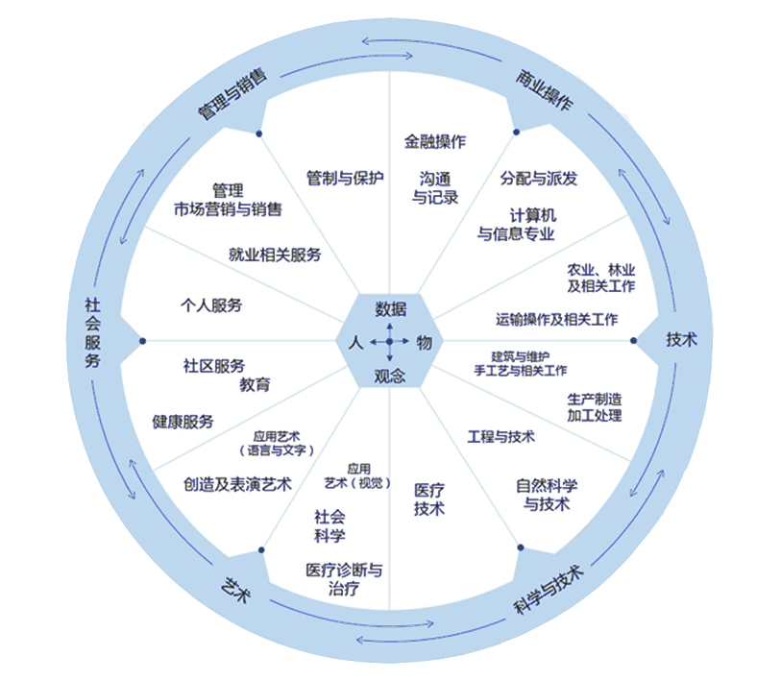
工作世界地图
01
多个方向
02
多种能力
03
多样选择

Slide 4
用户痛点
用户痛点
我适合干什么
及时
有
我该怎么干
就够了
如何提升自我
用户需求

Slide 5
02
我们的产品

Slide 6
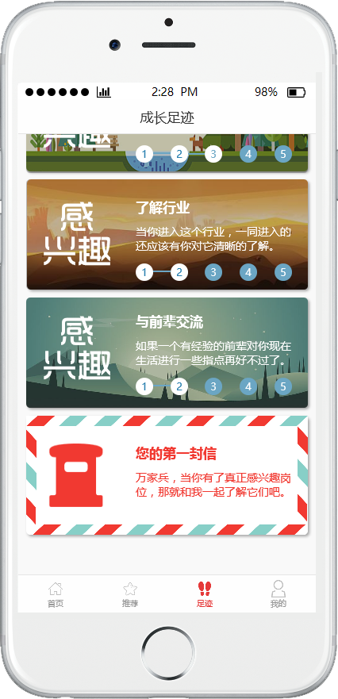
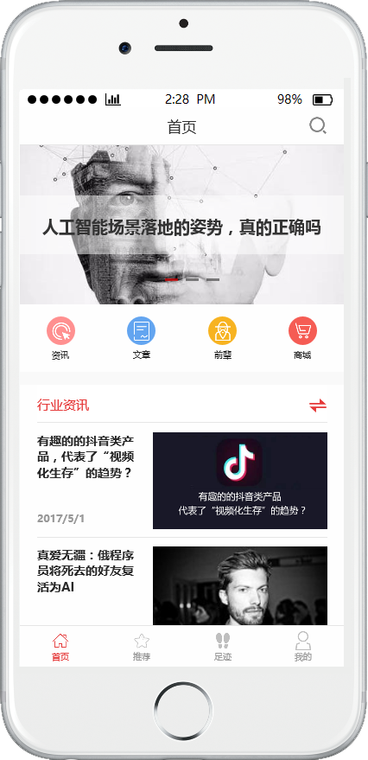
功能总览
01
个性化
02
任务制
丰富的资源
03
过关式

Slide 7


推荐算法理念
下棋算法
推荐算法
基于内容和协同过滤的同构化整合方法
蒙特卡洛搜索树
深度学习
深度学习
深度学习用户模型和个性化推荐结果，建立BP神经网络
深度学习棋谱，建立CNN神经网络
增强学习
增量学习
左右互搏
新数据的反馈训练
成熟神经网络算法
成熟神经网络算法

Slide 8
推荐系统实现
用户基本属性
标签提取
软件UI层
移动Web行为日志
个性化
分析报告
移动通信行为日志
上下文信息
用户操作
JS注入式监听
统计分析
标签提取
用户模型
用户VSM模型
浏览资源
标签一 标签二 标签三 标签四
进行任务
P=
A1
A2
A3
A4
B1
B2
B3
B4
…...
…...
资源任务
个性化推荐结果
BP神经网络
…...
…...

Slide 9
03
商业模式

Slide 10


主要盈利模式
职业兴趣
精准定位
某一职位
依照公司要求从海量简历中筛选出基本符合条件的应聘者参加招聘会
高效便捷
用人企业不必如以往一般在各个高校进行宣讲，大大缩短招聘所需时间
缩减成本
高效、精准的人才推荐服务很大程度上简化了公司招聘流程，缩减了招聘开支

Slide 11
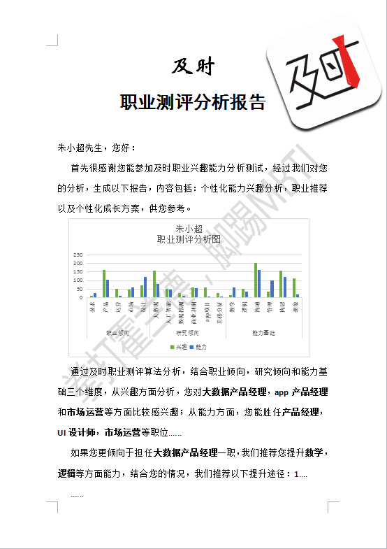
主要盈利模式
职业兴趣

Slide 12
04
财务预估

Slide 13
未来三年支出预估
21.5
38.5
94.5
万元
万元
万元
第一年
第二年
第三年

Slide 14
未来三年支出预估
职业兴趣

Slide 15
04
团队介绍

Slide 16
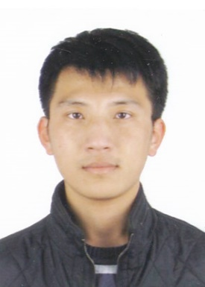
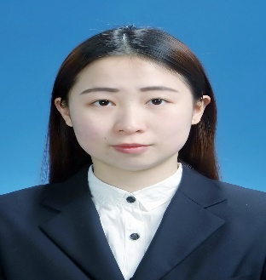
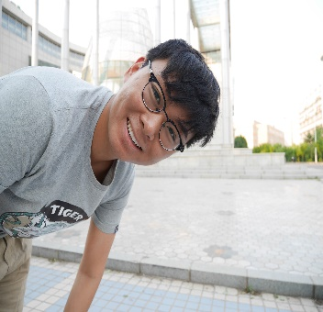
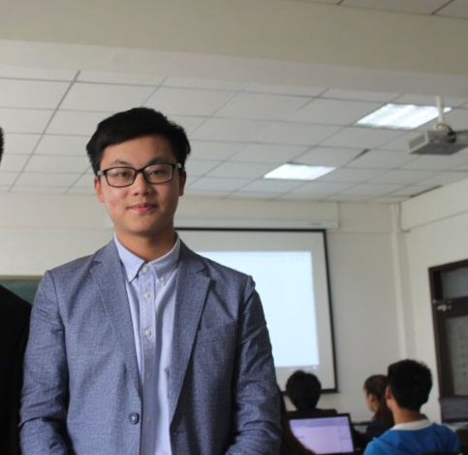
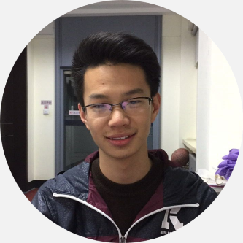
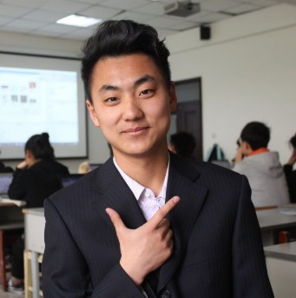
团队介绍
李熙铭
陶诗韵
徐志超
吉林大学工学博士
研究方向：智能信息处理
学术成果：SCI检索论文9篇，两个实验性项目的负责人。
负责本项目的算法设计与实现。
吉林大学管理科学与工程研究生
负责本项目的市场分析，项目管理，项目风险预估。
苏宁易购产品经理
负责本项目的产品设计，同时也负责项目组的资源合作。
万家兵
朱陈超
魏泽毅
吉林大学计算机理科试验班
利用神经网络完成手写数字识别
数学建模国赛省一等奖
负责本项目的算法的设计与实现。
曾参与设计上线APP产品
2016年参与开发并上线两款产品。负责本项目的软件开发。
曾参与开发上线产品APP
2016年参与开发并上线两款产品。负责本项目的软件开发。

Slide 17
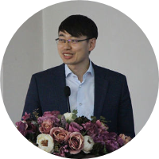
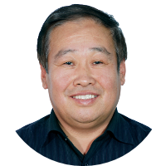
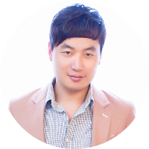
团队介绍
徐昊
周柏翔
刘元喜
吉林大学公共计算机学院副教授
研究方向：知识图谱、语义分析
吉林大学管理学院 教授
EMBA教育中心副主任
玖玖网络 CEO

Slide 18
感谢您的观看
种一棵树，最好的时间是在十年之前。其次，是现在……
及 时
主讲人：张浩哲

